Slide 1
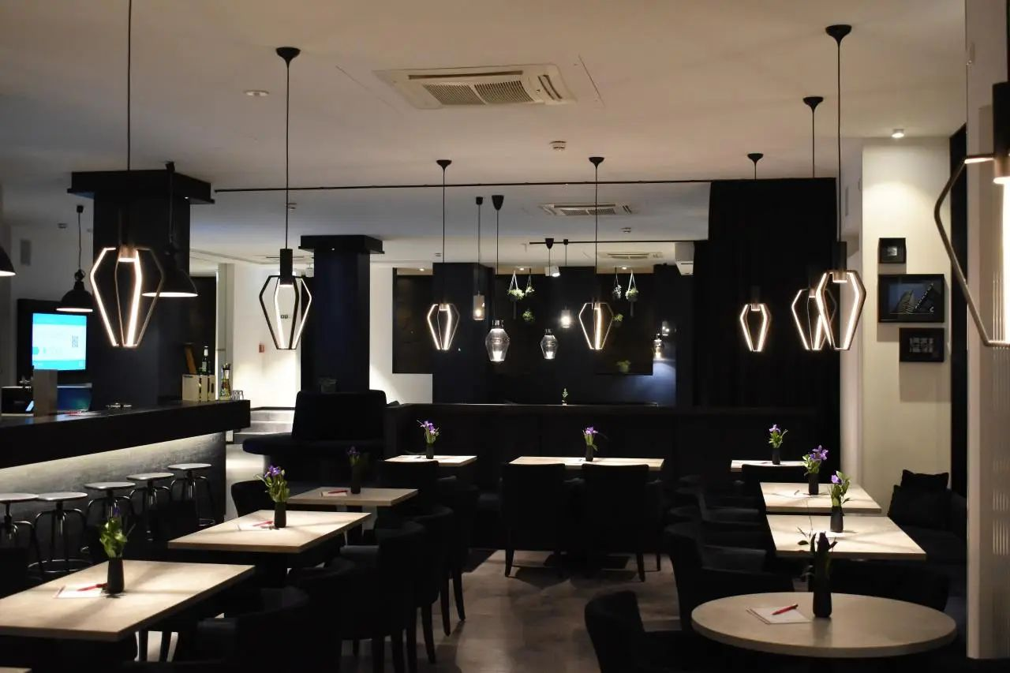
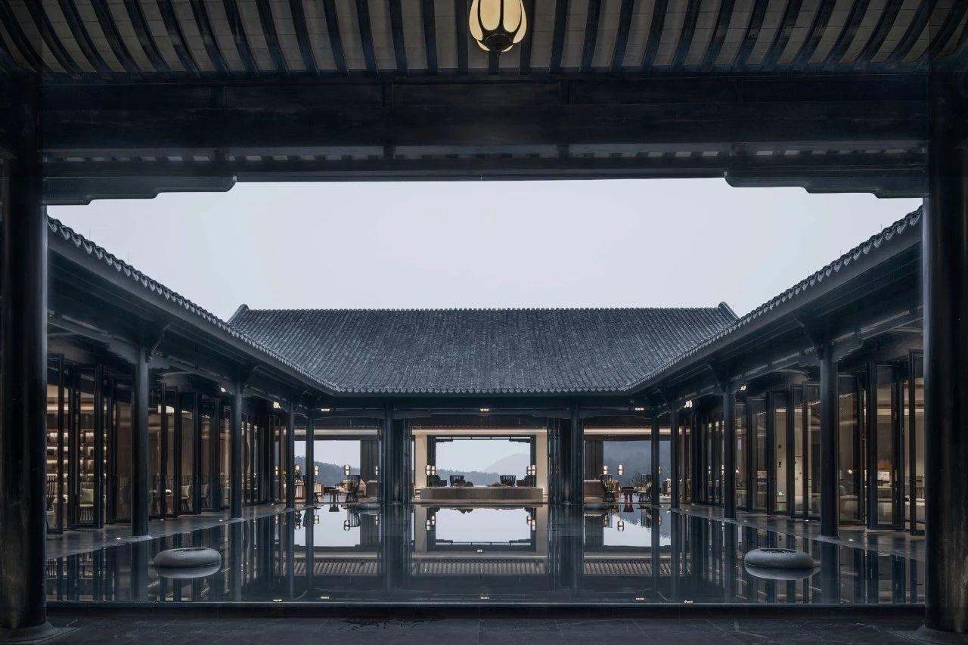



餐饮服务
学期、班级、授课教师

Slide 2



C O N T E N T S
06
05
04
餐饮经营管理
03
酒水与酒吧服务
02
中餐服务
宴会服务
01
餐饮服务基础
知识与技能
西餐服务

Slide 3



主题二
中餐服务
任务1 认识中国菜系
任务2 中餐服务流程
任务3 团队用餐服务

Slide 4




主题一
1.
知识目标
1.
教学目标
能力目标
素质目标
1.

Slide 5





任务2
中餐服务流程

Slide 6
主题二 中餐服务
任务2 中餐服务流程
分析
五星级酒店的中餐零点厅里，实习生小温刚给几位客人点完菜，就被另外一桌生气的客人叫了过去，原来客人点的菜，过了半个小时还没有上菜，客人要求结账退菜。小温赶紧跑到厨房询问原由，原来，还有一桌后来的客人也点了同样的菜，传菜员先传到那一桌去了，这桌客人的菜还没开始做。小温抱歉的对客人说，“这个菜品还要稍等一会儿，要不您再等等？”客人摇摇头，小温只好给客人退了菜，客人带着一肚子气结账离开了。小温望着离去的客人，心中有一些愧疚。
小温为什么会愧疚？
中餐服务生要做好哪些服务工作？

Slide 7
主题二 中餐服务
任务2 中餐服务流程
中餐服务流程
餐后服务
就餐服务
餐前服务
3
2
1

Slide 8
1
餐前服务

Slide 9
班前例会
餐前
服务
环境卫生
物品用具

Slide 10
1.记录考勤
2.仪容仪表
3.当餐菜情
4.客情预定
5.工作安排
6.注意事项
班前例会
7.员工激励

Slide 11
门窗地面
1
空气清新
2
餐桌椅及服务台
6
环境卫生
3
3
布件棉织品
植物花草
5
4
家具家电
Notes:
资料来源于实地调研，访谈长沙矿研专家、衡阳力达总工程师等

Slide 12
物品用具
1
2
3
餐酒用具
服务用具
其他用具

Slide 13
主题二 中餐服务
任务2 中餐服务流程
分组分角色扮演餐厅经理和服务员，模拟
餐前服务的工作流程。

Slide 14
主题二 中餐服务
任务2 中餐服务流程
好的准备是成功的一半，餐前准备工作该如何细致入微的提供良好的服务呢？根据客人的需求，可以查看客史档案，了解客人的个性特点，以便我们有针对性的提供服务。

Slide 15

有效的管理者在用人所长的同时， 必须容忍人之所短。 The effectiveness executive knows that to get strength one has to put up with weakness.

